Slide 1
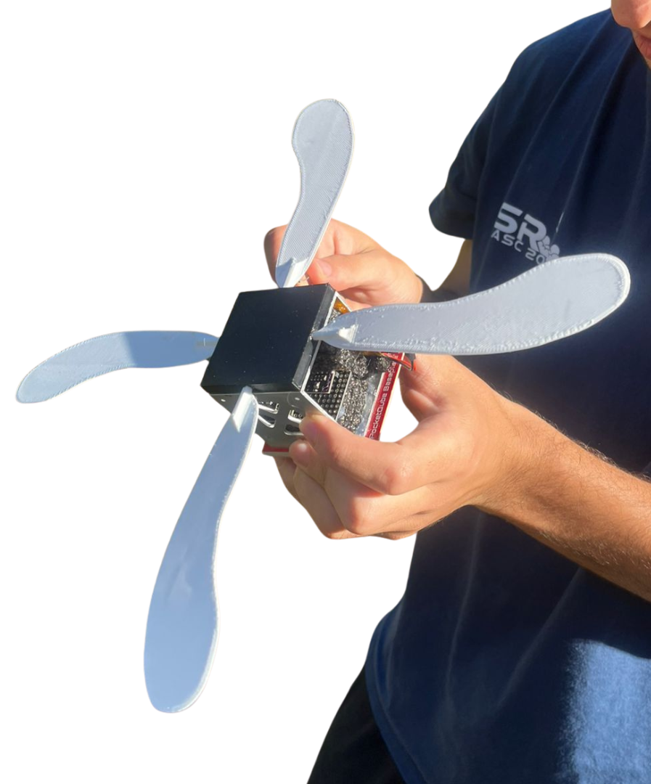



MISSÃO HELIKE - #213
DE UMA SAMARA
A UM SATÉLITE
NATUREZA → EQUAÇÃO → CÓDIGO

Slide 2
MISSÃO HELIKE - #213
TRÊS GERAÇÕES DE ASAS
ASA1
ASA2
ASA3
7.68 m/s
8.04 m/s
12.90 m/s
→
→
primeira queda estável
eletrônica embarcada validada
geometria final, 2 asas
Cada queda de drone gerava dados. Cada dado gerava a próxima asa.
valores de impacto nos drop tests (~20-30 m)

Slide 3
MISSÃO HELIKE - #213
E ISSO TUDO VIROU CÓDIGO
// loop de voo — roda 5x por segundo
while (true) {
ler_sensores(); // IMU, pressão, GPS
validar_dados(); // descarta leitura ruim
transmitir_lora(); // manda pra base
gravar_sd(); // guarda tudo
}
1 loop, 5 medições por segundo · se travar, o chip reinicia sozinho
esse código voa dentro de 5 × 5 × 5 cm

Slide 4
MISSÃO HELIKE - #213
O RESULTADO?
~470 RPM GIRANDO
ATÉ POUSAR.
Amanhã: o time por trás disso.

